Slide 1
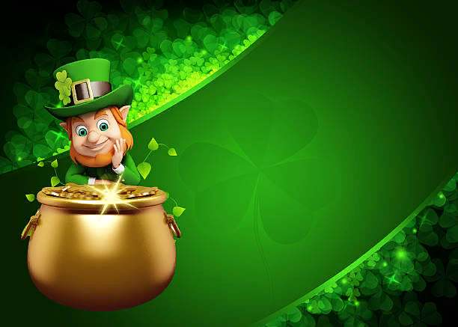
«Путешествие в сказочную страну Финансов с гномом Экономом»

Slide 2
Страна Финансов
Здравствуйте ребята!
Сегодня мы много интересного узнаем о деньгах, отправившись в сказочное путешествие в страну Финансов.

Slide 3
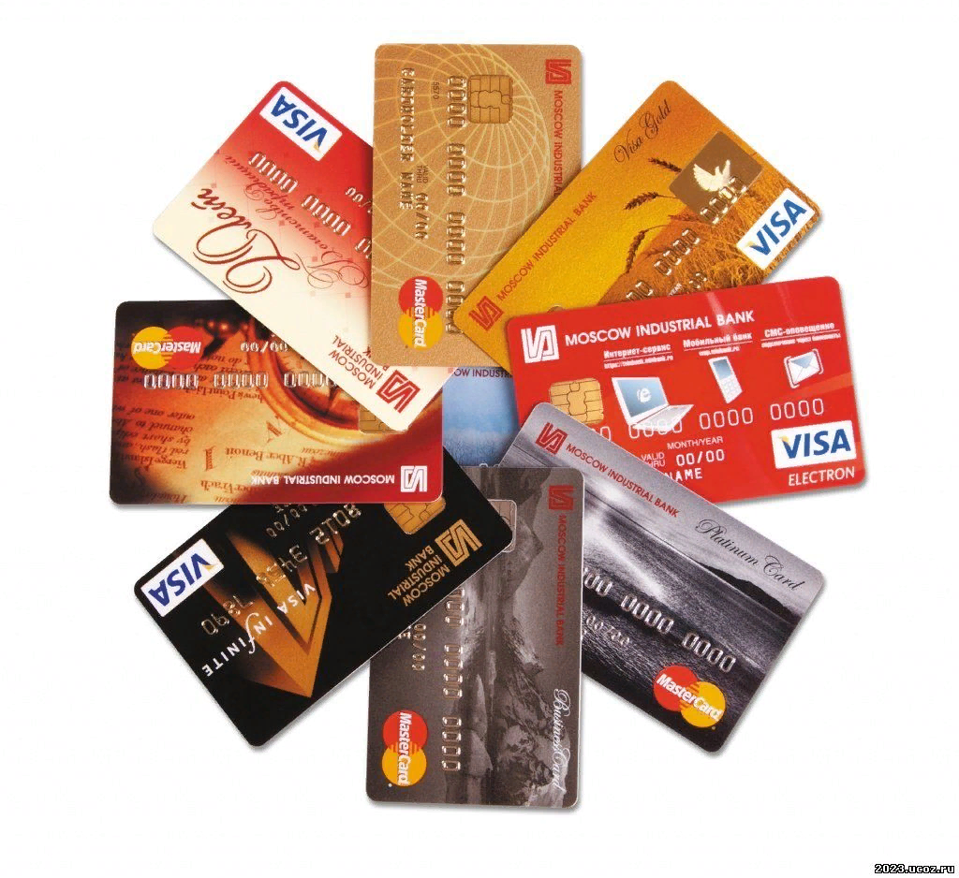
Давайте сначала познакомимся с понятиями: Что это?
Наличные деньги
Банковские карты
или безналичные деньги

Slide 4
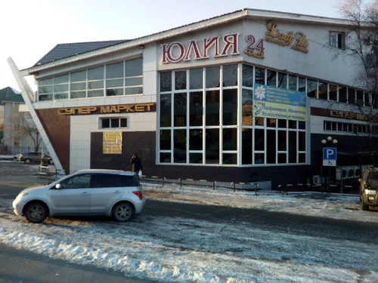
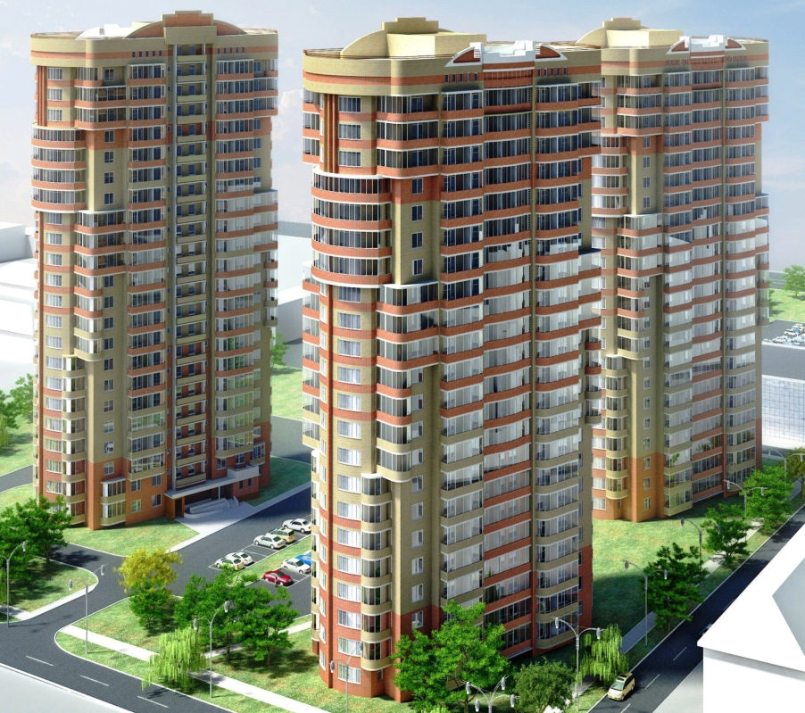
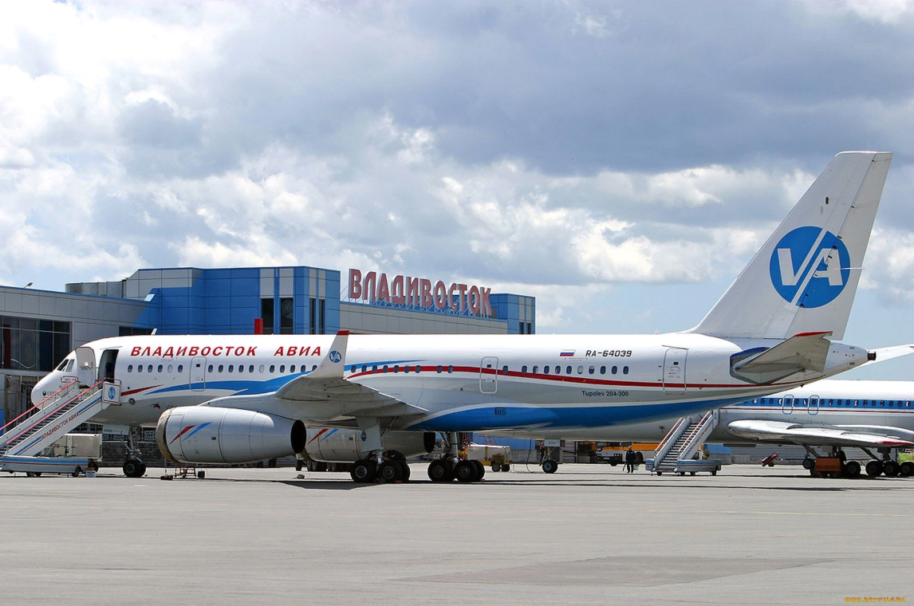
Notes:
Страна Финансов очень большая, она включает в себя и наличные деньги, и безналичные деньги, а также — финансовые отношения, связанные с денежными расчетами между покупателями и продавцами. Если говорить конкретно, то
в понятие финансов входят не только сами деньги, карточные счета в банках,
но и дома, магазины, самолеты, заводы, предприятия, то есть все, что может
быть преобразовано в деньги при их продаже.

Slide 5
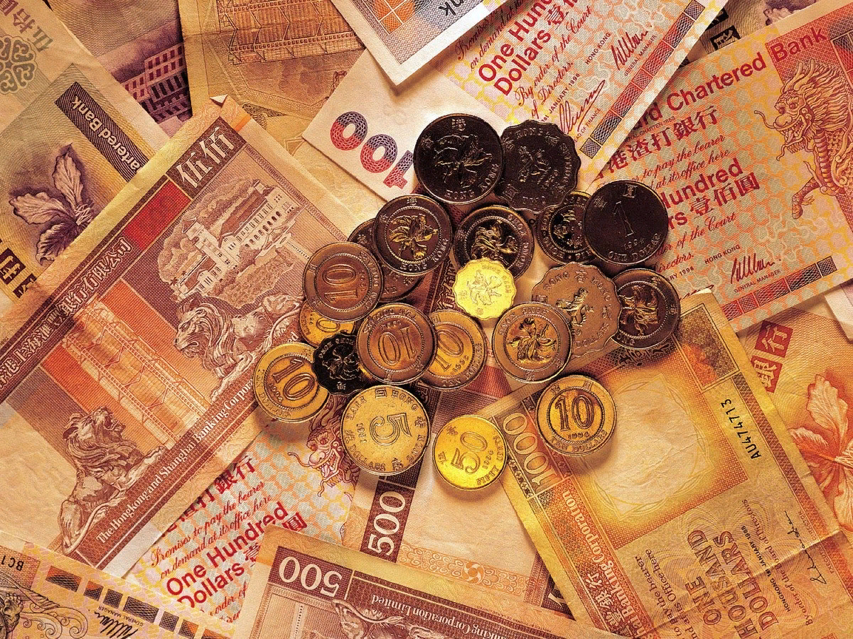
Деньги разных стран…
Notes:
Посмотрите на экран. Что вы видите? Да, это деньги - бумажные,
металлические, разных стран и достоинств. Что такое деньги? Деньги – это
средство обмена; люди принимают деньги в обмен на товар и услуги,
которые они производят.

Slide 6
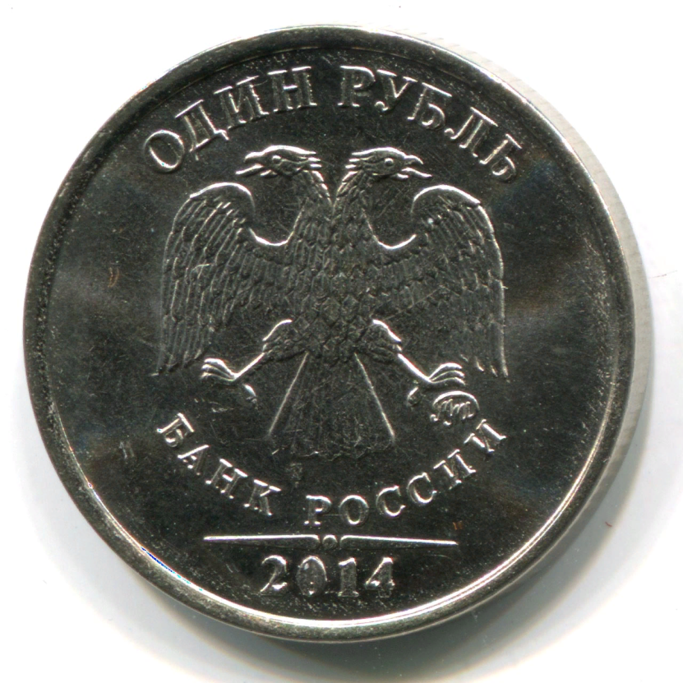
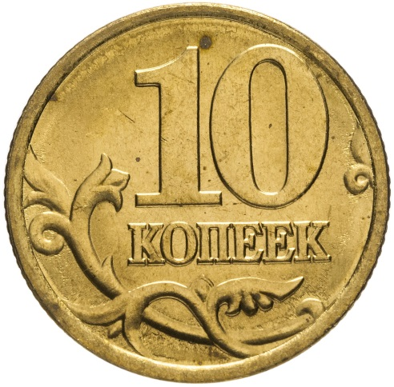
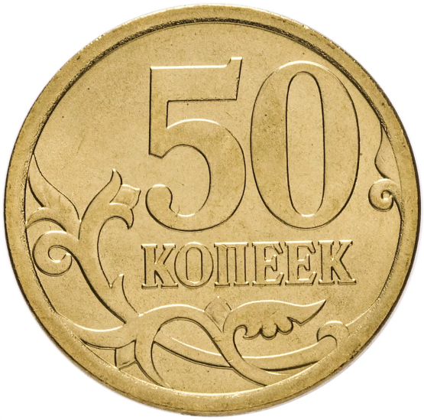
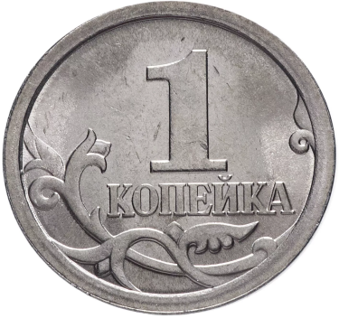
Российский рубль
Notes:
А теперь немного порассуждаем. Возьмем 1 рубль. Из чего состоит рубль?
(Копейки). Рублями пользуются в нашей стране, а в других странах какие
деньги? (Доллар, евро, лит, лат, гривна, фунт стерлингов, лира и т.д. ). Как
называются деньги других стран? (Валюта). А, как вы думаете, раньше деньги были
такими же, как сегодня, или нет?
Для того, чтобы узнать, мы должны слетать в прошлое, к первобытным
людям.

Slide 7
5
4
3
2
1
Notes:
Пристегнули ремни. Полетели. 5, 4, 3, 2, 1 Пуск. А пока
мы летим, закроем глаза и расслабимся.

Slide 8
Notes:
Мы приземлились около пещеры
первобытного человека.

Slide 9
Notes:
У первобытных людей был металл или бумага, чтобы
изготавливать деньги? А чем они могли расплачиваться? Сначала они меняли
товар на товар. Кто менял рыбу на яйца, кто мясо на шкуру. Но это было неудобно. Ведь, если мне нужна шкура — сколько яиц я должна за нее
отдать? 5, 10 или 100? Хозяин шкуры хочет больше, а я хочу меньше. Кто
прав? Вот так спорили каждый раз. Даже ругались.

Slide 10
Notes:
И пришли к выводу, что
нужны деньги. У одних народов деньгами сначала были животные — у кого
больше овец, коров, коз, тот и богаче. Другие стали расплачиваться
шкурками зверьков (белок, зайцев, кротов, куниц). Те, кто жили около моря,
расплачивались жемчужинами или ракушками. И только в десятом веке появились металлические деньги.

Slide 11
5
4
3
2
1
Notes:
А теперь нам пора возвращаться назад. Пристегнули ремни. 5, 4, 3, 2, 1 Пуск.
Полетели.

Slide 12
Физкультминутка «Часики»
Notes:
Физкультминутка «Часики» (Дети ставят руки на пояс и выполняют наклоны вправо, влево.).
Смори скорей, который час:
Тик-так, тик-так!
Налево – Раз! Направо – два!
Мы тоже можем так!

Slide 13
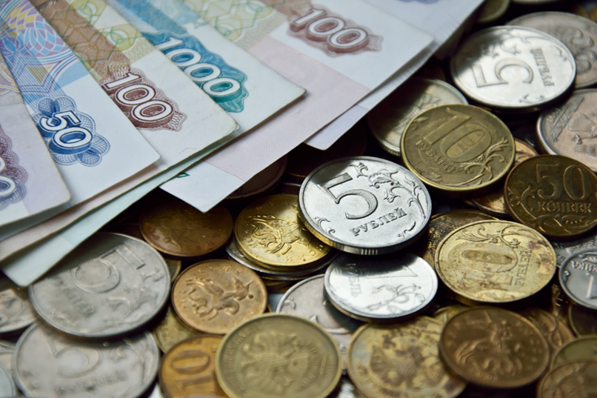
Современные деньги
Notes:
Ребята, а что вы знаете про современные деньги? Да, они бывают
наличными и безналичными. Современные деньги всегда удобны?
На столах у вас лежат деньги. Представим, что родители вам их дали на
карманные расходы. Посчитайте их и скажите, куда бы вы их потратили.
Ребята, что значит экономно распорядиться деньгами?

Slide 14
Notes:
А в будущем деньги сохранятся или их чем-нибудь заменятся? Давайте
пофантазируем. Изобразите, как вы представляете деньги будущего.

Slide 15
Придумываем деньги будущего…
Notes:
Организация: продуктивная деятельность.
В течение 10 минут дети рисуют деньги будущего.

Slide 16
Спасибо за внимание!

